Slide 1
Лабораторна робота №7
ТЕХНІКИ ТЕСТ ДИЗАЙНУ
Підготував
Нестерик Роман
ПІ-13-1

Slide 2
Завдання №1. Класи еквівалентності
В системі призначеній для сервісу оплати пошти: Листи масою до 100 грам називаються «легкими листами».
Пересилка листів масою до 10 грам, становить 25 $, за наступні 40 грам доплачується 35$, потім за кожні наступні 25 грам (максимально 100 грам) доплачується додаткові 10$.
Побудувати класи еквівалентності на основі наведеної інформації.
Встановити граничні межі.
Покрити рекомендації тестами.

Slide 3
Побудова класів еквівалентності
Згідно з завданням, слід визначити чотири дійсних класи еквівалентності:
Маса від 0 до 10 грамм. В даному випадку ціна за відправлення листів становитиме 25 $.
Маса від 10 до 50 грамм. В даному випадку ціна за відправлення листів становитиме 60 $.
Маса від 50 до 75 грамм. В даному випадку ціна за відправлення листів становитиме 70 $.
Маса від 75 до 100 грамм. В даному випадку ціна за відправлення листів становитиме 80 $.

Slide 4
Графічне зображення класів еквівалентності
Недійсні значення | Дійсні, Від 0 до 10 грамм | Дійсні, Від 10 до 50 грамм | Дійсні, Від 50 до 75 грамм | Дійсні, Від 75 до 100 грамм
-1 | 8 | 34 | 58 | 100
101 | 5 | 48 | 61 | 93

Slide 5
Тест кейси
Сценарій 1 | Крок | Опис
К: Клієнт С: Система | 1 | К: Надсилає лист.
 | 2 | С: Система перевіряє вагу листа, та якщо вона менша 100 грамм повідомляє вартість відправки листа користувачу.
 | 3 | К: Оплачує вартість пересилки.
 | 4 | С: Система повідомляє про успішні
Розширення | 2а | С: Система перевіряє вагу листа
 | 3а | С: Система повідомляє про те, що вага листа перевищує 100 грамм.

Slide 6
Завдання №2. Таблиці рішень
Кожен клієнт, який здійснив покупку в магазині Apple на суму більшу ніж 500 $ отримує 10 % знижку на дану покупку. Якщо клієнт здійснив покупку на суму меншу ніж 500 $, то він отримує 5 % знижку на дану покупку. Якщо в клієнта преміум статус в магазині Apple, то він отримує 30 % знижку на весь асортимент товарів в усіх магазинах Apple.
Побудувати таблицю рішень.

Slide 7
Визначення умов та дій
Для побудови таблиці рішень потрібно визначитися, які дії можуть бути виконані, та які є умови їхнього виконання.
В даному прикладі до дій можна віднести:
Надання клієнту 5 % знижки на покупку товару.
Надання клієнту 10 % знижки на покупку товару.
Надання клієнту 30 % знижки на покупку товару.
До умов можна віднести:
Купівля товару на суму до 500 $.
Купівля товару на суму вищу ніж 500 $.
Наявність преміум статусу.

Slide 8
Побудова таблиці рішень
Клієнт здійснив Покупку на 600 $ | T | T | T | T | F | F | F | F
Клієнт здійснив Покупку на 300 $ | T | T | F | F | T | T | F | F
Клієнт має преміум статус | T | F | T | F | T | F | T | F
Дати клієнту знижку 5 % |  |  |  | X |  | X
Дати клієнту знижку 10 % |  | X
Дати клієнту знижку 30 % | X |  | X |  | X |  | X

Slide 9
Завдання № 3 Переходи станів
Для того щоб відкрити візу необхідно пройти ряд стандартних кроків. Для початку вам необхідно пройти консультацію та прочитати ряд матеріалів про документи які необхідно надати. Після вам слід підготувати документи відповідно до шаблонів, а після передати їх туристичній агенції на перевірку. Якщо в документі знайдуться помилки, то документи слід переробити. Якщо з документами все впорядку вам потрібно оплатити 80 $ посольству. Якщо посольство прийме ваші документи і ви пройдете інтерв’ю успішно, то отримаєте візу. Якщо ні вам слід почати все спочатку.
Побудуйте діаграму переходів станів.

Slide 10
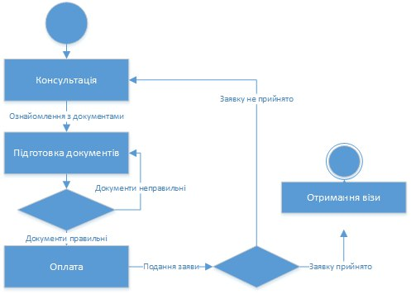
Діаграма переходів станів

Slide 11
Кінець.
Дякую за увагу ☺

